Slide 1

🧪 OLX Quality Assurance Laboratory
Комплексний QA-проект для платформи OLX.com
З дисципліни “Методи забезпечення якості програмних систем”
Флакей Роман | ПЗС-1

Slide 2
📋 Огляд проекту
Мета: Повноцінний проект забезпечення якості для OLX
Специфікація вимог за стандартами IEEE 830
Детальний тестовий план та стратегія
Чеклісти та тест-кейси
Юзабіліті-дослідження
Автоматизовані E2E тести (Selenium)

Slide 3
🛠 Технологічний стек
Selenium
Python
Excel
Word
PowerPoint
Git/GitHub
IEEE 830
ISO 29148
Page Object Model: Selenium WebDriver для E2E тестування OLX. Документація за стандартами IEEE 830 та ISO/IEC 29148.

Slide 4

📄 Документація проекту
Специфікація вимог та тестова документація

Slide 5
📝 Специфікація програмних вимог (SRS)
Функціональні вимоги
Нефункціональні вимоги
Реєстрація та авторизація користувачів
Розміщення та управління оголошеннями
Пошук та фільтрація товарів
Система комунікації між користувачами
Управління профілем користувача
Продуктивність та масштабованість
Безпека та захист даних
Юзабіліті та доступність
Надійність та відновлюваність
Стандарти: IEEE 830-1998, ISO/IEC 29148:2018

Slide 6
🎯 Тестовий план
Стратегія тестування
Критерії якості
Функціональне тестування
Регресійне тестування
Тестування безпеки
Юзабіліті-тестування
Автоматизоване E2E тестування
Покриття критичних шляхів
Відсутність блокуючих дефектів
Продуктивність в межах норми
Відповідність вимогам UX
Охоплення: Ключові модулі - авторизація, пошук, оголошення, профіль

Slide 7
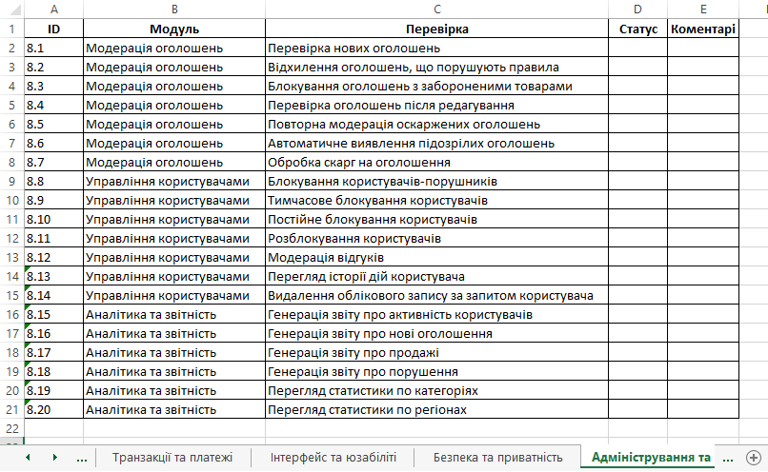
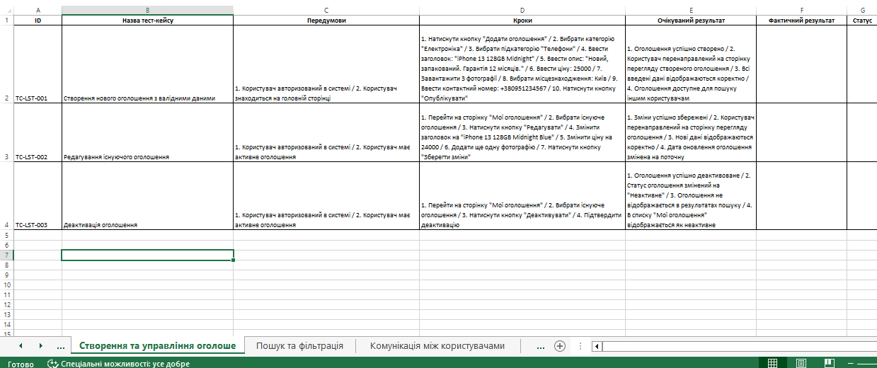



✅ Чеклісти та тест-кейси
Чеклісти
Тест-кейси
Smoke-тести
Критичні функції
Регресійні перевірки
Happy path
Негативні випадки
Граничні значення

Slide 8
🎨 Юзабіліті-дослідження
Мета: Аналіз зручності використання інтерфейсу OLX
Метрика | Результат | Цільовий показник
Показник успішності завдань | 73% | 80%
Середній час виконання завдання | 2 хв 45 с | 2 хв
SUS Score (задоволеність) | 68.5/100 | >70/100
Відсоток помилок користувачів | 27% | <15%
Готовність рекомендувати | 78% | >75%
Аспекти
Результати
Навігація по сайту
Процес пошуку
Створення оголошення
Мобільна версія
Виявлені UX проблеми
Рекомендації покращення
Аналіз доступності
Пріоритизація змін

Slide 9
🤖 Автоматизація тестування
E2E тести на Selenium + Python

Slide 10
🏗️ Архітектура автотестів
Page Object Model: Модульна архітектура для підтримання тестів
Компоненти
Можливості
BasePage - базовий клас
MainPage - головна
LoginPage - авторизація
ProductPage - товар
Динамічні елементи
Множинні селектори
JavaScript execution
Детальне логування

Slide 11
🧪 Реалізовані автоматизовані тести
TC-1: Авторизація з невалідними даними - перевірка обробки помилок
TC-2: Авторизація з валідними даними - підтримка 2FA через email
TC-3: Пошук PlayStation 5 по всій Україні - валідація результатів
TC-4: Пошук iPhone 15 з фільтром категорії та локації
TC-5: Відкриття картки товару та отримання інформації про продавця
Особливості: Обробка динамічних елементів, MFA, детальне логування

Slide 12
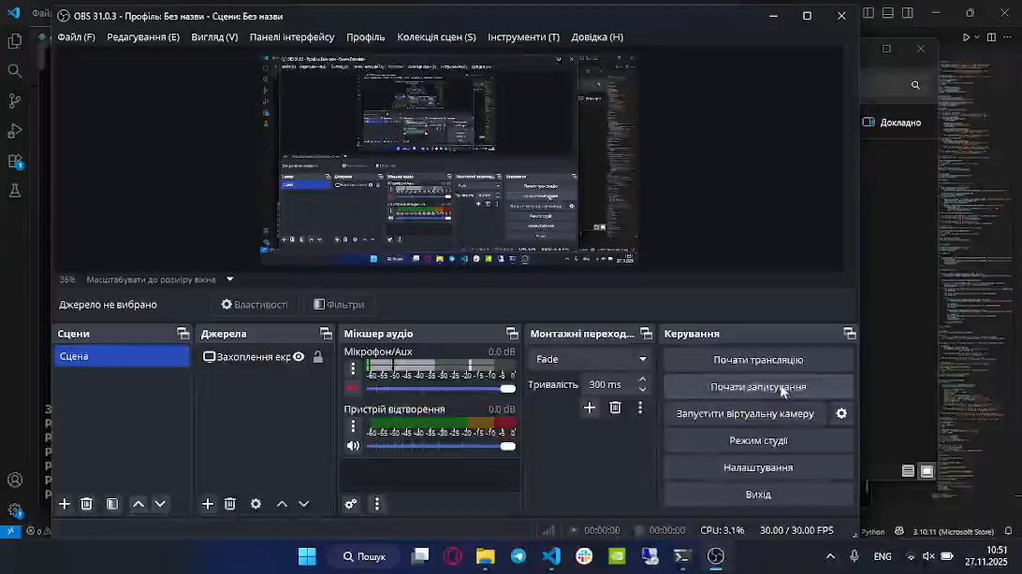
🎥 Демонстрація роботи автотестів
▶️
Відео-демонстрація виконання автоматизованих тестів
https://youtu.be/rACOpcJ0G-M

Slide 13



📊 Результати проекту
Досягнення
Навички
Тестова документація
Автоматизація тестів
Тестування та QA
Python + Selenium

Slide 14
Дякую за увагу!
GitHub: github.com/MinTins/olx-qa-lab
Відео-демонстрація: youtu.be/rACOpcJ0G-M
Флакей Роман | ПЗС-1

